Slide 1
JAVA IO使用技術報告
課程名稱: 10902程式設計(二)
[6/10平時報告]
學生:林銘宏
老師:偉大恩師龍大大

Slide 2
Filereader

Slide 3
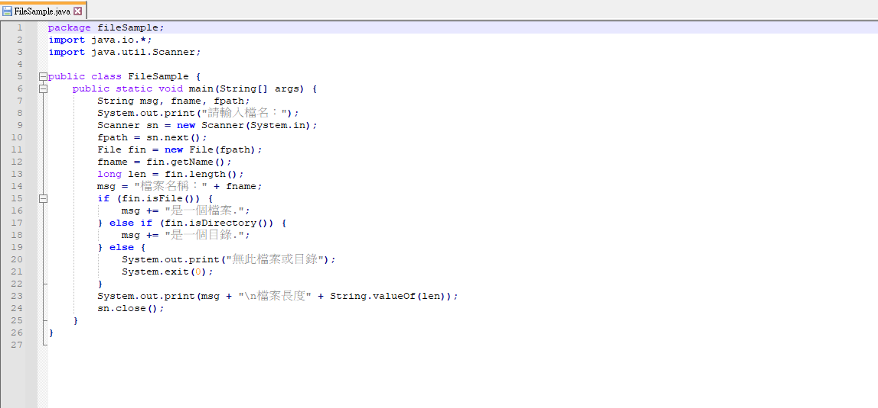
程式碼

Slide 4
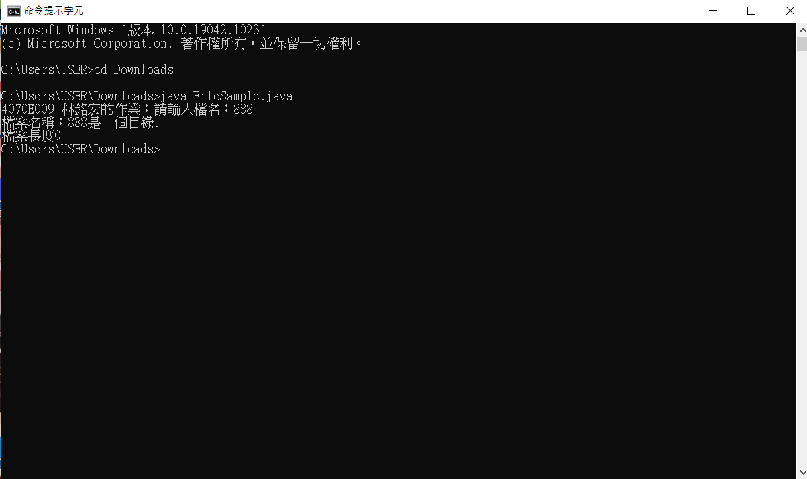
執行結果

Slide 5
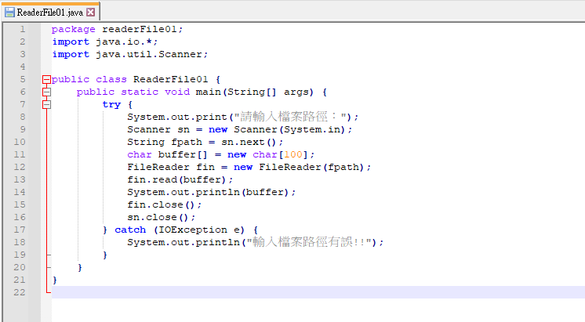
ReaderFile01程式碼

Slide 6
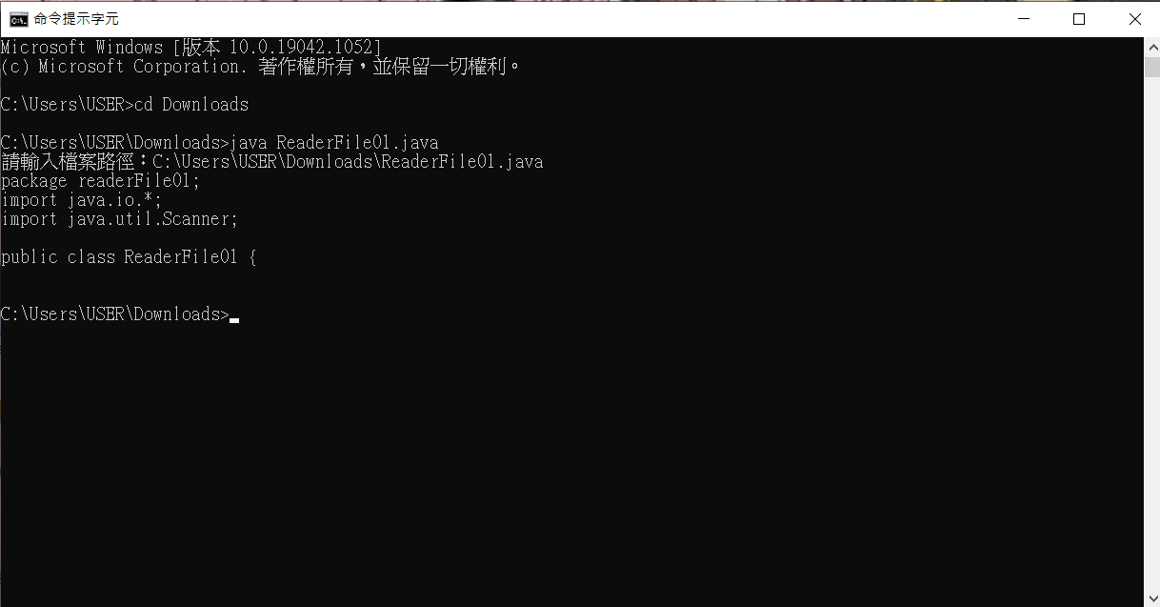
執行結果

Slide 7
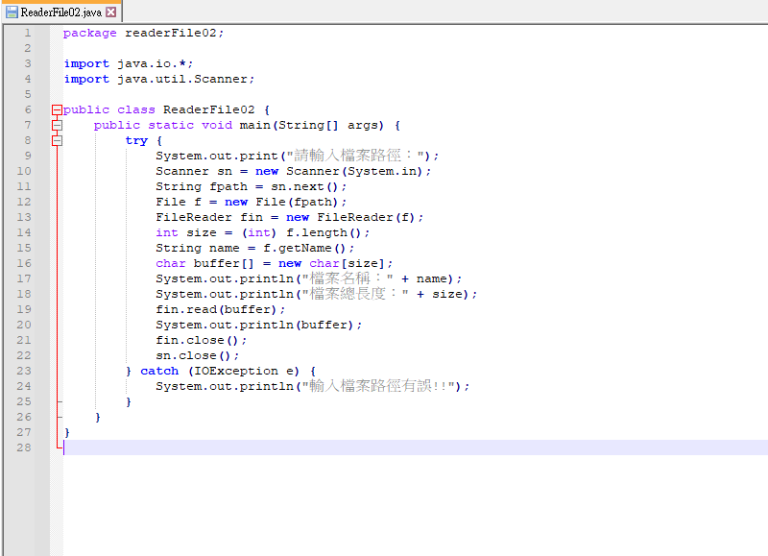
ReaderFile02程式碼

Slide 8
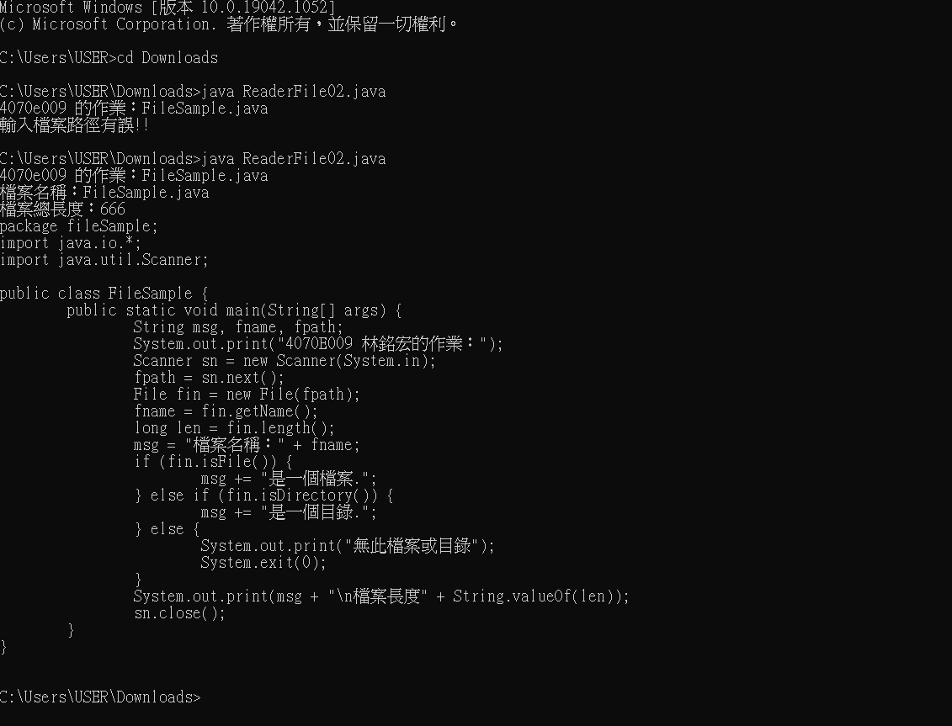
執行結果

Slide 9
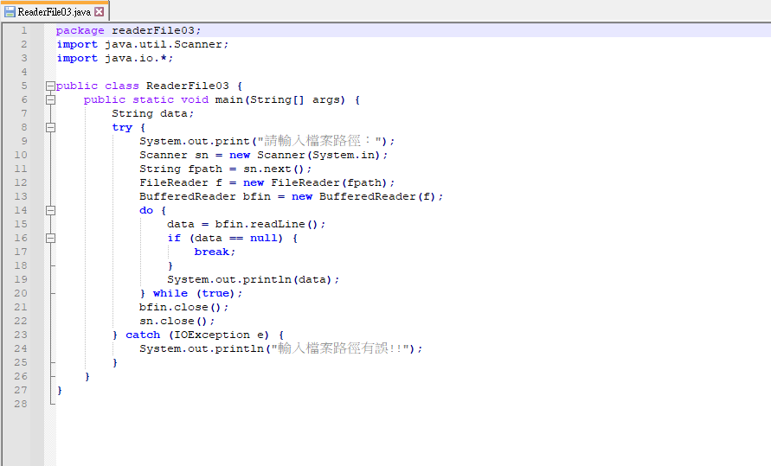
ReaderFile03程式碼

Slide 10
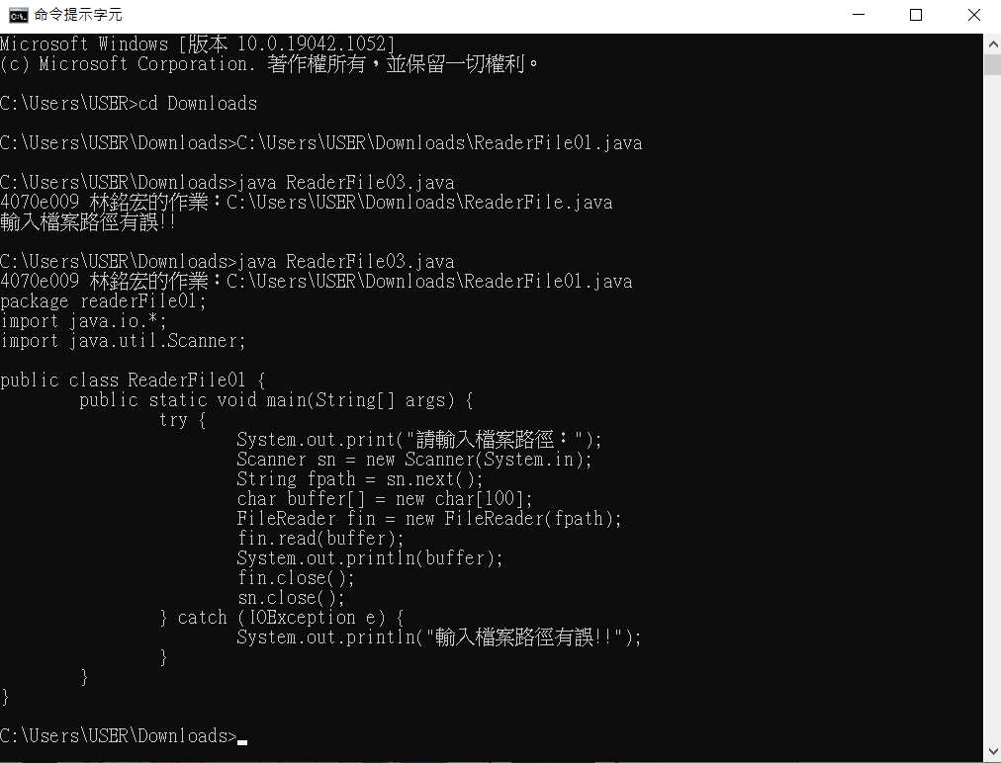
執行結果

Slide 11
Writefile

Slide 12
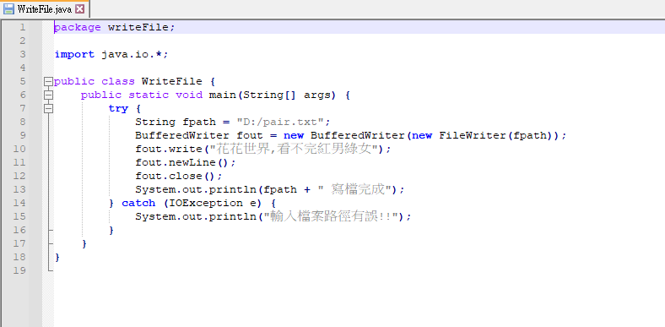
Writefile程式碼

Slide 13
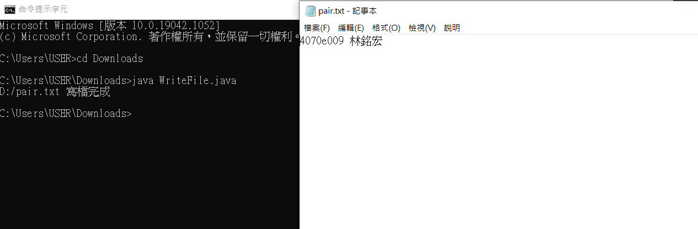
執行結果

Slide 14
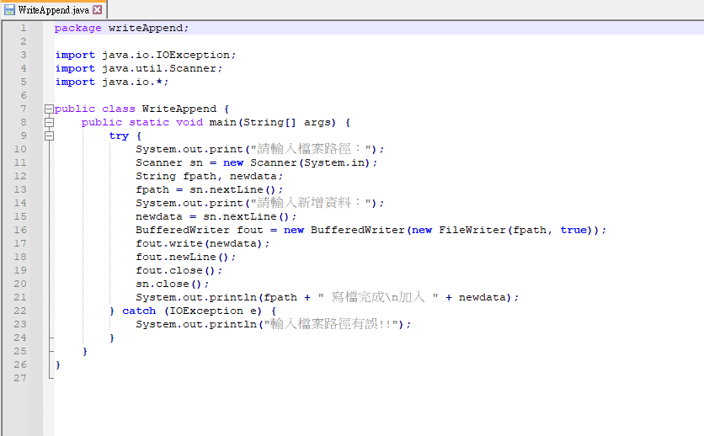
WriteAppend程式碼

Slide 15
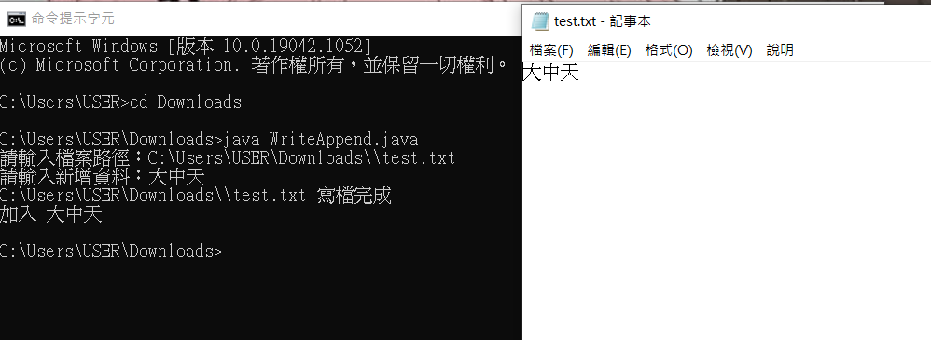
執行結果

